Slide 1
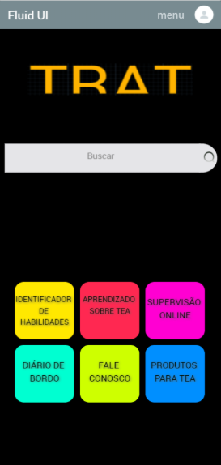
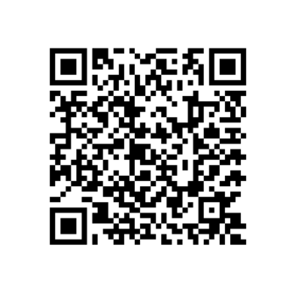
Info T.A.T
Informação e Técnicas para Apoio a Transtornos
Éder - Ricardo

Slide 2
Mercado
Mundo: 1 em cada 160 crianças com TEA.
Brasil: Cerca de 2 milhões de pessoas possui autismo
São Paulo: aproximadamente 407 mil pessoas.
Fonte: Organização mundial da Saúde, Prefeitura do estado de São Paulo

Slide 3
Info T.A.T
IDÉIA: Criar um ecossistema de informações sobre transtorno.
PROBLEMA: Pais de crianças com transtorno do desenvolvimento pode sofrer de baixa autoestima, culpa, perda de confiança no futuro, estresse conjugal, crises de ansiedade, pânico, problemas de sono e redução de renda familiar, outro problema e dificuldade de acesso à informação
SOLUÇÃO: Plataforma de serviço que visa apoiar pais de crianças com Transtorno do desenvolvimento

Slide 4
Info T.A.T
Como funciona?
A ideia é possibilitar, em um único ambiente, acesso a artigos, cursos, análises do desenvolvimento, acompanhamento psicólogo, área de desabado e um grupo de pais apoiadores. A plataforma também oferece análise comportamental, tanto para crianças quanto para os pais, para identificação de alguma conduta que pode ser um impedimento ao desenvolvimento da criança ou um gatilho para desequilíbrio emocional dos pais.

Slide 5
Info T.A.T
Modelo de Negócios :
Free R$ 0,00
Prime R$ 29,90
Premium R$ 89,90
Patrocínio Empresas Adotando famílias
Concorrência: Parcial
Minha Rotina Especial (Organização de Rotina)
Chat TEA (Apoio e Comunicação)
Neuro Saber (Curso e artigos sobre transtornos)
Diferenciais : Visão expandida para cuidar do cuidador

Slide 6
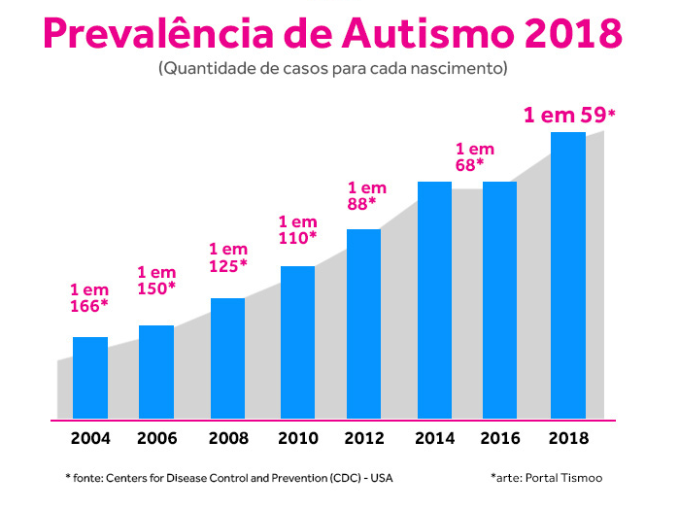
Justificativa
https://tismoo.us/categoria/ciencia/page/3/
O Brasil não possua estudos sobre a prevalência de casos de autismo, o único estudo piloto, em 2011, no interior de São Paulo, demonstrou a prevalência de 1 autista para cada 367 crianças. Os dados de 2014, publicados em 2018, pelo Centro de Controle e Prevenção de Doenças - CDC, nos Estados Unidos, apontam que a prevalência de crianças na faixa de 8 anos de idade é de 1 em cada 59 crianças, em comparação com a estimativa de 1 em cada 68 (referentes a dados de 2012, publicados em 2016), um aumento de 15% nos casos.

Slide 7
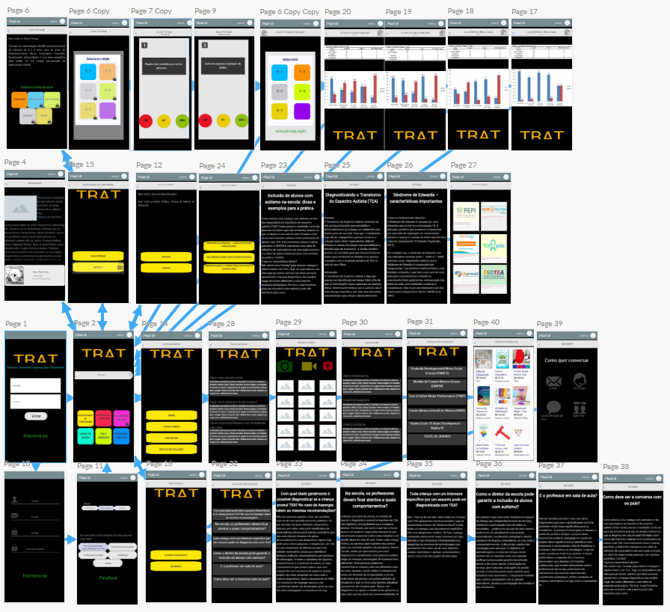
Info T.A.T
Analisar
Aperfeiçoar
Acompanhar
https://www.fluidui.com/editor/live/project/p_ErWiyX77oIuW7z2DIBettU10bQtk4kOT.1581866609743#x_Cp47hl5X4NW5l2Q13DnRb4cUIootZTeZ

Slide 8


Info T.A.T
OBRIGADO
A informação gera conhecimento e o conhecimento gera empoderamento.
Éder Paixão
Engenheiro de dados
Ricardo Reis
Engenheiro de dados

